Slide 1
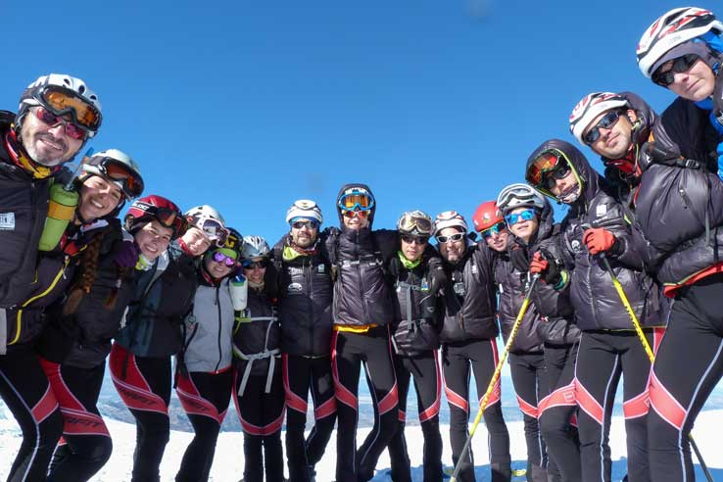
PROGRAMA DE LIDERAZGO
SOMOS LÍDERES TRANSFORMACIONALES

Slide 2
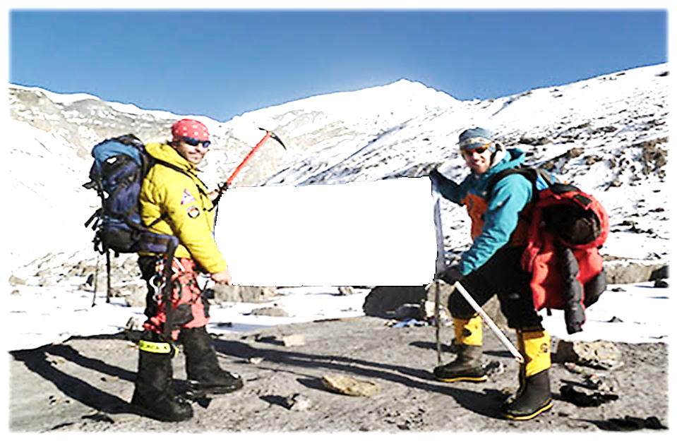
Bienvenidos equipo de líderes
Eficacia y seguimiento, programa liderazgo transformacional.

Slide 3
¿Qué es una marca personal?
Video qué es la marca Personal

Slide 4
¿Cuál es mi marca personal?

Slide 5
Autoevaluación # 1

Slide 6
Cuatro ejes de un líder transformacional
1. Estimula la Proactividad
El líder transformacional fomenta la creatividad entre sus colaboradores , alentándolos a explorar nuevas formas de hacer las cosas y nuevas oportunidades, en beneficio de la empresa.

Slide 7
Cuatro ejes de un líder transformacional
2.- Comunicación abierta :
El líder transformacional mantiene líneas de comunicación abiertas con sus colaboradores , tanto de forma individual como colectiva.
Se asegura que se compartan nuevas ideas y da reconocimiento directo

Slide 8
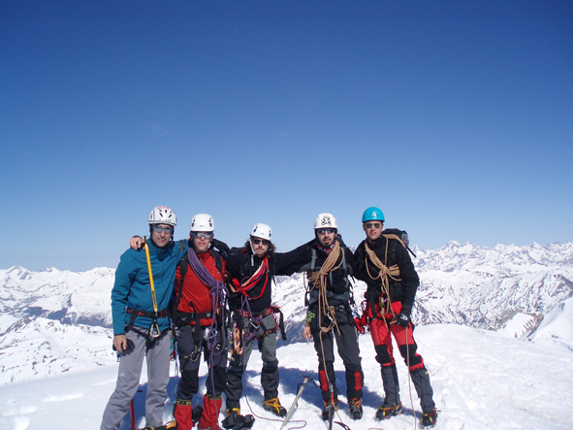
Cuatro ejes de un líder transformacional
3.- Inspira y motiva:
Gracias a su visión clara, los líderes transformacionales logran transmitir su motivación y pasión, lo que conduce a tener colaboradores con mayor compromiso.

Slide 9
Cuatro ejes de un líder transformacional
4.- Es un ejemplo a seguir:
el líder transformacional se convierte en un modelo para sus colaboradores. Estos quieren seguirlo como consecuencia de la confianza y respeto que tienen depositados en él.

Slide 10
EL LÍDER Uniandinos le importa genuinamente su gente
Solo con un acercamiento GENUINO con nuestros colaboradores descubriremos cómo potenciar su productividad y motivación

Slide 11
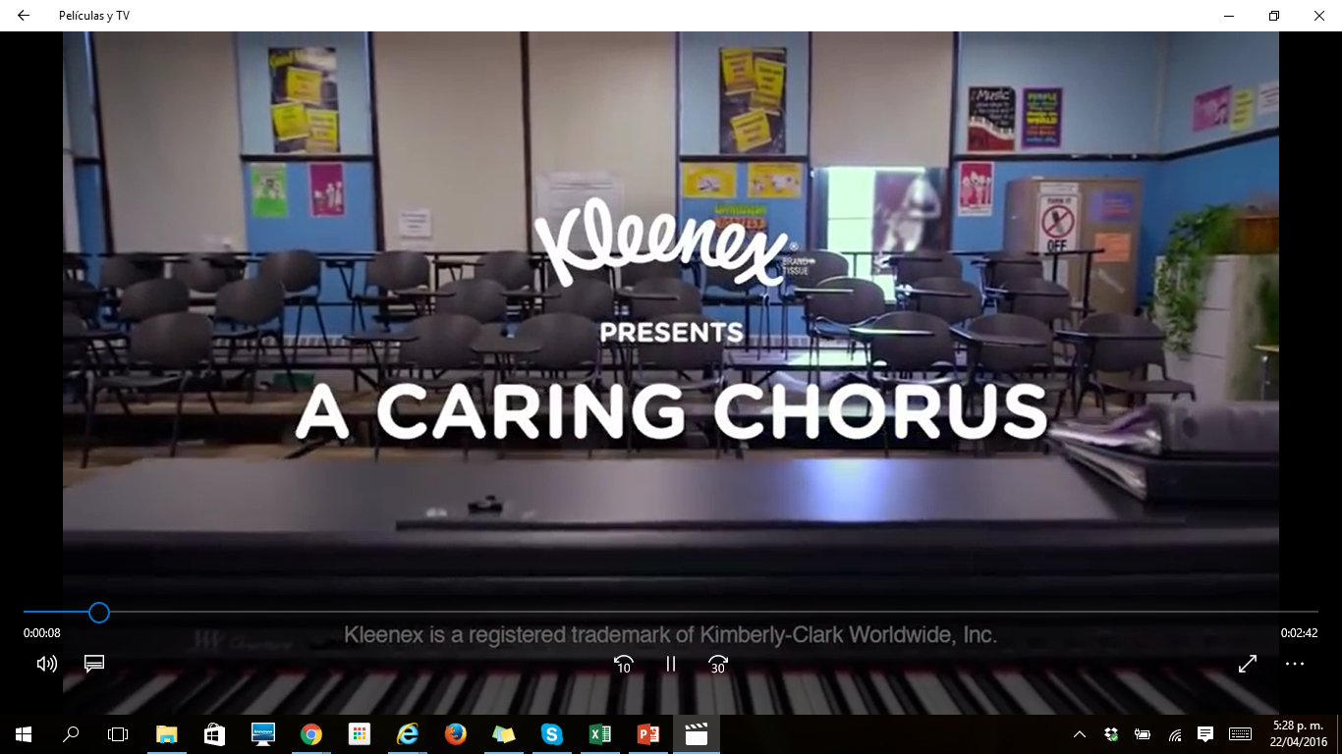
Video coro para la maestra

Slide 12
¿Qué quieres dejar?

Slide 13
Dejando huella
No te empeñes en ser alguien conocido, sino en ser alguien que valga la pena conocer

Slide 14
Dejando huella

Slide 15
Regala tú huella
Compartir con algún integrante del grupo y obsequiarle tu huella generando un compromiso de aplicación permanente.

Slide 16
Propósito de cambio

Slide 17
Ya creaste huella, ahora… Conviértela en experiencia

Slide 18
Una Buena práctica para implementar

Slide 19
Prueba del DISC

Slide 20
Un Cambio de Actitud

Slide 21
Construyendo mi auditor de nuevos cambios

Slide 22
Ideas

Slide 23
Sigamos adelante

Slide 24
COMPARTENOS TUS OPINIONES SOBRE ESTE Programa de Liderazgo Transformacional.

